Slide 1
CHỦ ĐỀ 2
PHÉP CỘNG, PHÉP TRỪ TRONG PHẠM VI 20
BÀI 8
BẢNG CỘNG QUA 10

Slide 3
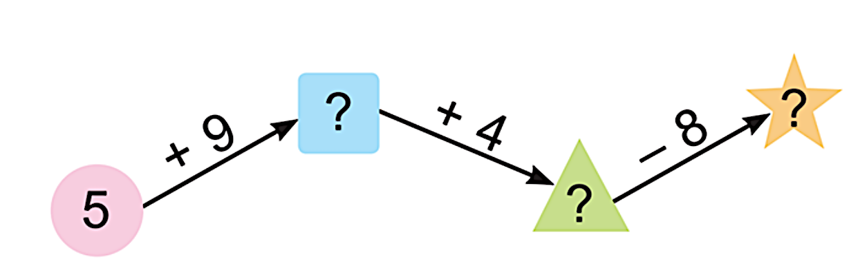
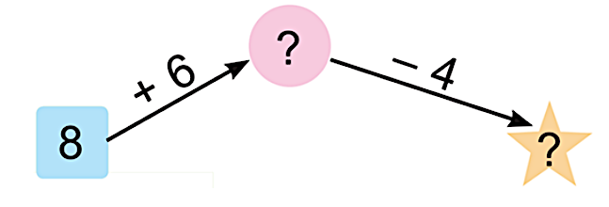
1
Số?
Số hạng | 7 | 9 | 4 | 8 | 6 | 9
Số hạng | 5 | 3 | 8 | 4 | 7 | 8
Tổng | 11 | ? | ? | ? | 13 | ?
12
12
12
17
2
Số?
14
14
10
10
18

Slide 4
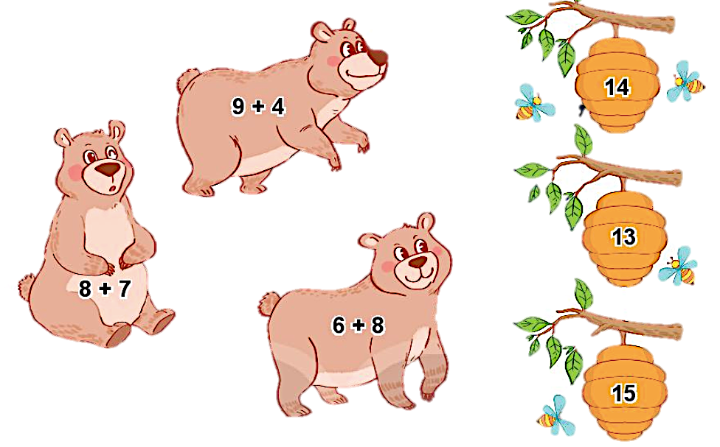
3
Tìm tổ cho gấu :
14
9 + 4
13
8 + 7
6 + 8
15

Slide 5


4
> ; < ; = ?
a) 6 + 6 11
7 + 5 12
b) 6 + 6 3 + 9
9 + 2 7 + 7
>
?
=
?
12
12
12
?
<
=
?
12
11
14

Slide 6

5
Trong ca-bin thứ nhất có 7 người, trong ca-bin thứ hai có 8 người. Hỏi trong hai ca-bin có tất cả bao nhiêu người?
+ =
?
?
8
15
7
?

